Slide 1
Pipeline Híbrido para Análise da Alfabetização no Brasil
FIAP | PÓS TECH
TECH CHALLENGE - FASE 2
Da ingestão de dados públicos à inteligência para políticas educacionais
Grupo: Benito Ribeiro · Renan Kist - Maurício Cruz - Sonia Miguel
Pós-Tech Engenharia de Dados · Agosto de 2026

Slide 2
Contexto e Problema
DADOS DISPERSOS PRECISAM SE TRANSFORMAR EM INFORMAÇÃO PARA DECISÃO
Acompanhar a alfabetização exige consolidar informações por município e UF.
Os dados precisam ser organizados para permitir comparação entre resultado, meta e evolução.
Sem uma estrutura analítica, fica mais difícil identificar diferenças de desempenho e direcionar ações.
5.232
Municipios analisados
2.788
Atingiram ou superaram
2.444
Não atingiram
O projeto transforma dados de alfabetização em informações comparáveis para apoiar a tomada de decisão.
Contexto e Problema
2/14

Slide 3
Objetivo
NOSSO FOCO E O IMPACTO QUE BUSCAMOS GERAR
Construir uma pipeline híbrida (batch + streaming) em nuvem que integre as fontes do indicador de alfabetização com qualidade, escalabilidade e eficiência de custos.
Confiabilidade
Arquitetura
Eficiência
Regras de qualidade automatizadas
Rastreabilidade ponta a ponta
Modelo Medalhão
Processamento modular
Práticas de FinOps
Custo previsível por execução
Valor esperado: uma base analítica pronta para dashboards, estudos de desigualdade e modelos de IA.
Objetivo
3/14

Slide 4
Dados e Fontes
DADOS PÚBLICOS, CONFIÁVEIS E RELEVANTES
Entidade | Conteúdo | Origem | Carga
UF | Unidades federativas e códigos IBGE | Base dos Dados | Batch
Meta Alfabetização Brasil | Meta nacional por ano | Base dos Dados | Batch
Meta Alfabetização por UF | Metas estaduais | Base dos Dados | Batch
Meta Alfabetização por Município | Metas municipais | Base dos Dados | Batch
Município | Território, porte e região | API IBGE | Batch
Período de análise: 2019–2025 | Abrangência: municípios e UFs do território nacional.
Dados e Fontes
4/14

Slide 5
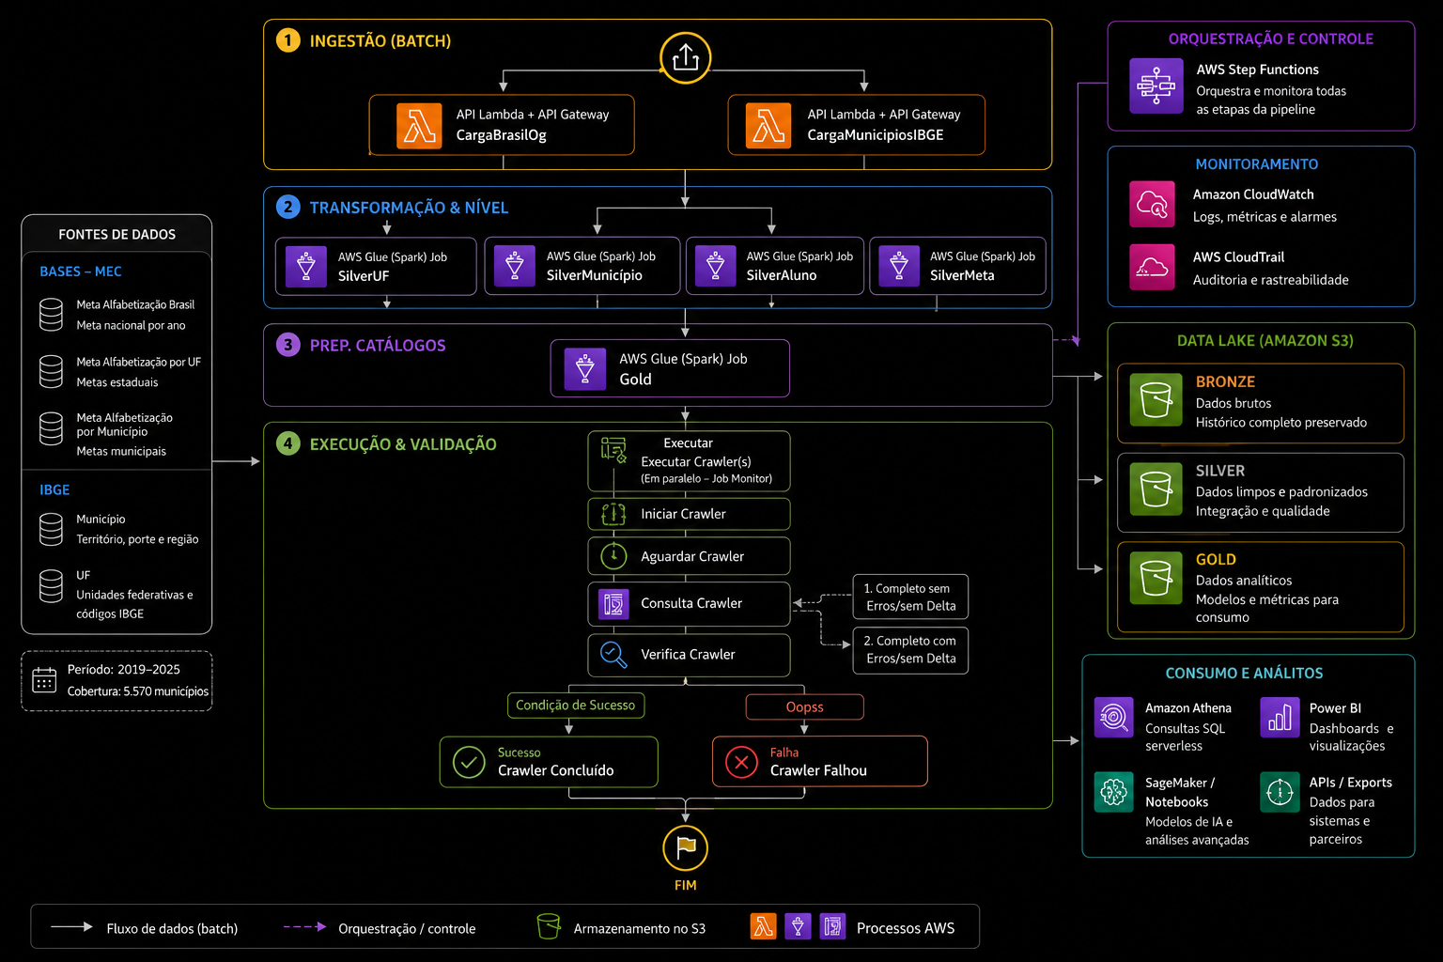
Arquitetura
ARQUITETURA NA AWS, SEGURA E BEM ESTRUTURADA
Bronze
Dados brutos, histórico completo preservado
[ Espaço reservado — diagrama da arquitetura ]
Silver
Dados limpos, padronizados e integrados
Gold
Datasets analíticos prontos para consumo
Arquitetura
5/14

Slide 6
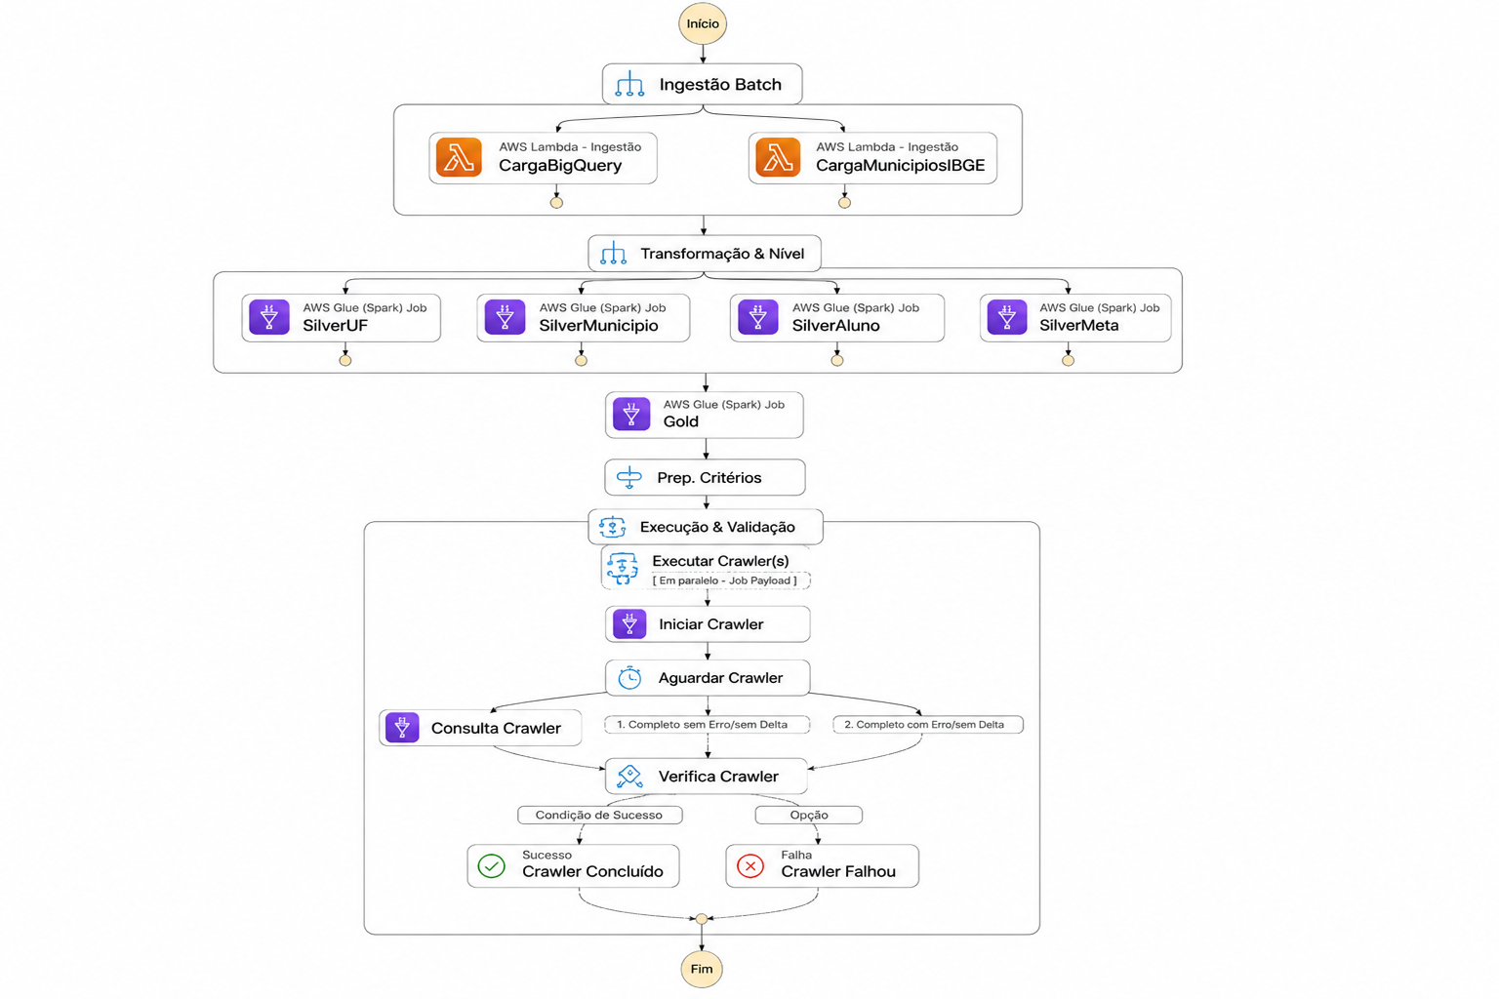
Pipeline
FLUXO AUTOMÁTICO E CONFIÁVEL
Ingestão
→
Bronze
→
Silver
→
Gold
→
Consumo
Batch + streaming
Raw em Parquet
Limpeza e joins
Datasets analíticos
BI, análises e IA
Orquestração
Execução automatizada da pipeline
Retentativas e tratamento de falhas
Validação das etapas de processamento
Atualização do catálogo de dados
[ Espaço reservado — tabela de jobs e SLAs ]
Pipeline
6/14

Slide 7
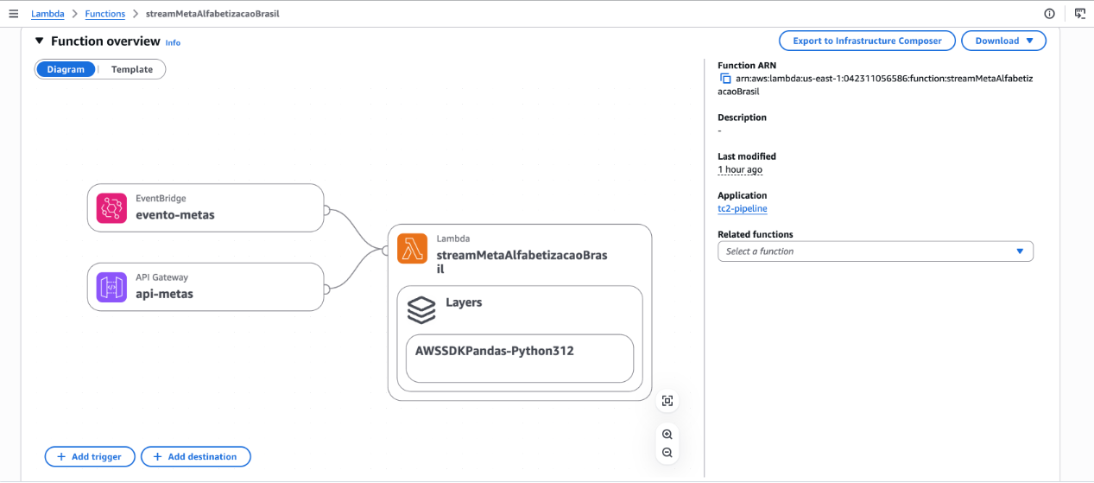
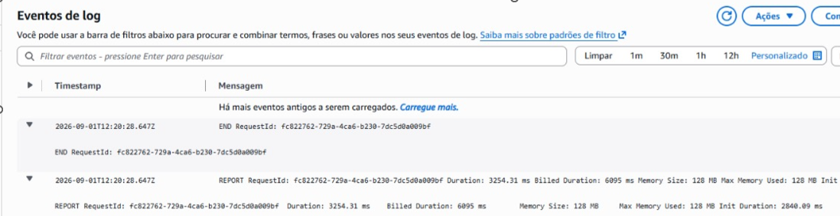
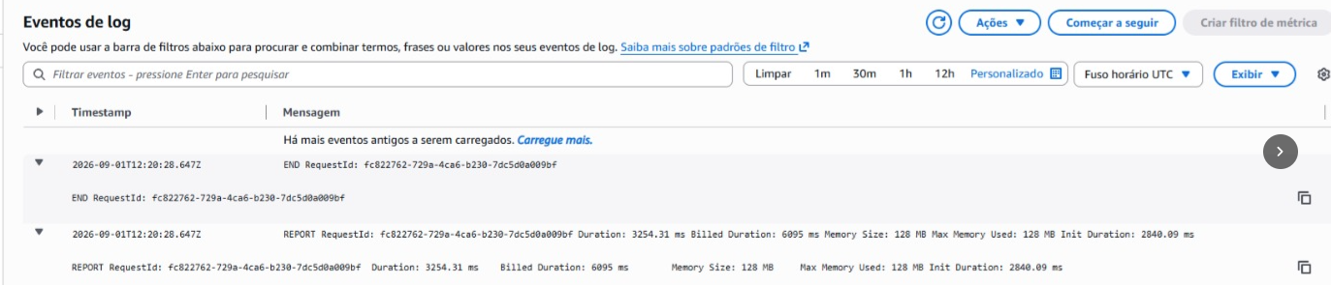
Streaming
FLUXO DE STREAMING IMPLEMENTADO
EventBridge
API Gateway
Lambda
Dispara os eventos
Recebe as Requisições
Processa e disponibiliza os dados
Streaming
7/14

Slide 8
Consultas e Análises
TRANSFORMAMOS DADOS EM RESPOSTAS RELEVANTES
6 perguntas de negócio respondidas pela camada Gold
Qual o indicador de alfabetização por município?
Quais UFs estão acima da meta nacional?
1
2
Como o indicador evoluiu entre 2019 e 2025?
Qual a distância entre meta e resultado por município?
3
4
Quais regiões concentram maior desigualdade?
Qual o porte de município com melhor desempenho?
5
6
Consultas e Análises
8/14

Slide 9
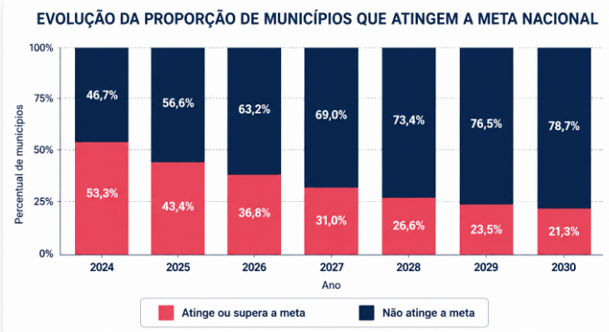
Resultados e Insights
INDICADORES QUE GERAM VALOR E IMPACTO SOCIAL
Principais Resultados
59,2% taxa de alfabetização nacional em 2024
-0,7 p.p. Gap em relação a meta Nacional
53,3% Municípios que atingiram a meta nacional
Impactos identificados
2.444 municípios abaixo da meta em 2024
46,7% dos municípios não atingiram a meta
32,0 p.p. de redução na proporção que atinge a meta entre 2024 e 2030
A elevação das metas evidencia o desafio crescente para que os municípios acompanhem o nível esperado até 2030.
Resultados e Insights
9/14

Slide 10
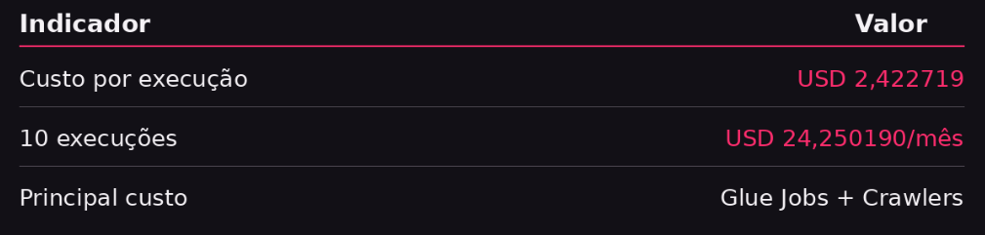
FinOps e Eficiência na Nuvem
MÁXIMO VALOR COM MÍNIMO CUSTO
Armazenamento
Processamento
Consultas
Parquet com compressão
Particionamento por ano e UF
Ciclo de vida entre camadas
Recursos elásticos sob demanda
Dimensionamento por volume real
Jobs incrementais
Leitura seletiva de colunas
Filtros por partição
Materialização da camada Gold
Otimização contínua
[ Espaço reservado — tabela de estimativa de custo mensal ]
Medir a duração real das execuções e ajustar Glue Jobs, Crawlers e consultas conforme o volume processado
FinOps
10/14

Slide 11
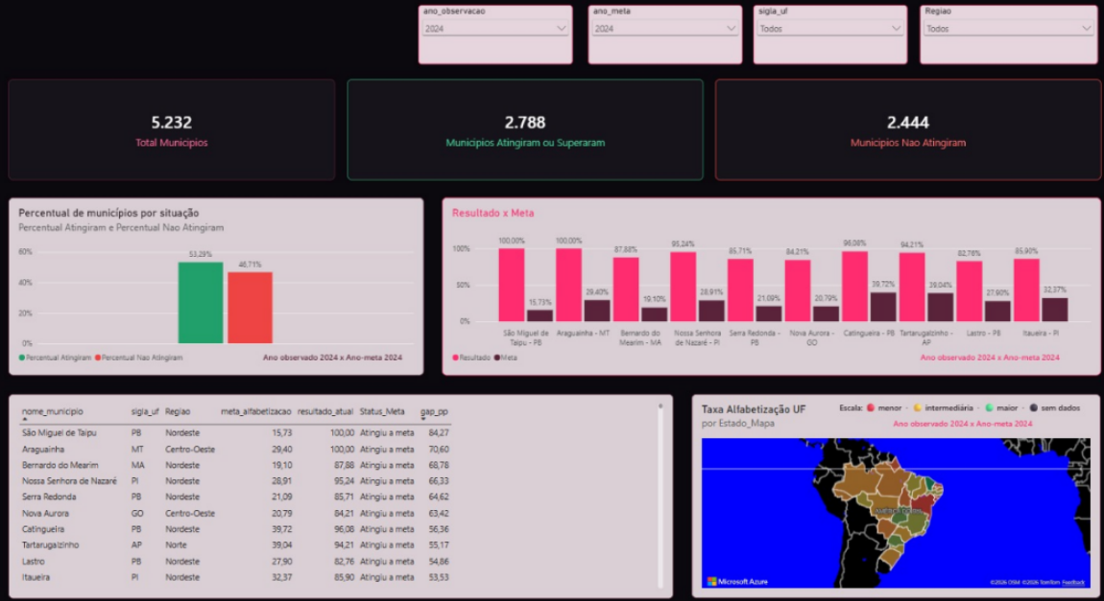
BI e Visualização
INFORMAÇÃO CLARA PARA TOMADA DE DECISÃO
Visões do painel
Mapa por UF
Ranking por UF
Comparação por município
[ Espaço reservado — captura do dashboard ]
Como é consumido
Filtros por ano e região
Comparação meta x resultado
Exportação para relatórios
BI e Visualização
11/14

Slide 12
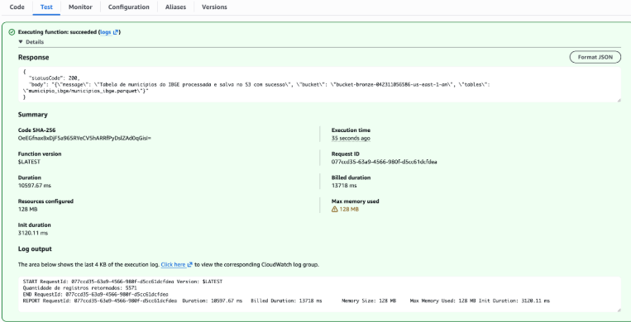
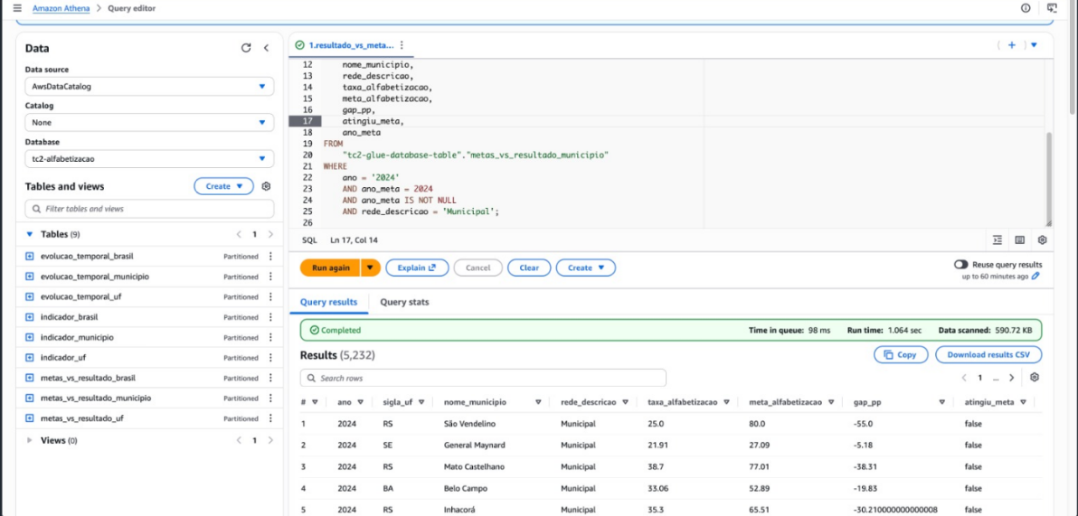
Evidências
PROVA DE FUNCIONAMENTO DA SOLUÇÃO
Execução da solução
Dados nas camadas
Execuções concluídas com sucesso
Dados organizados nas camadas Bronze, Silver e Gold
Consultas e resultados
Visualização dos dados
Consultas executadas na camada Gold
Dashboard publicado para análise dos indicadores
Evidências
12/14

Slide 13
Valor e Possibilidades Futuras
PLATAFORMA PREPARADA PARA RELATÓRIOS, IA E EVOLUÇÃO CONTÍNUA
Análises avançadas
IA e Machine Learning
Expansão
Correlações socioeconômicas
Estudos de desigualdade
Análise de evolução
Modelos preditivos
Classificação de municípios
Clusters de vulnerabilidade
Novas fontes de dados
Novos indicadores
Novos casos de uso
A camada Gold concentra dados estruturados e prontos para consumo, permitindo a evolução de análises descritivas para análises preditivas e aplicações de IA.
Valor e Futuro
13/14

Slide 14
Conclusão
ENTREGAMOS VALOR HOJE E ESTAMOS PRONTOS PARA ALÉM
Construímos uma base de dados confiável, escalável e eficiente, preparada para gerar insights e sustentar a evolução para análises preditivas e aplicações de IA..
O que entregamos
Próximos passos
Pipeline híbrida batch + streaming
Arquitetura Medalhão Implementada
Regras de qualidade e monitoramento
Camada analítica pronta para consumo
Ampliar o uso dos dashboards e análises
Incorporar novas fontes socioeconômicas
Desenvolver modelos preditivos por município
Ampliar cobertura histórica da base
Conclusão
14/14

